Slide 1
МАОУ Гимназия № 6 г. Тихорецка
Навстречу юбилею
Урок кубановедения 6 класс
Пшеничный Дмитрий Русланович

Slide 3
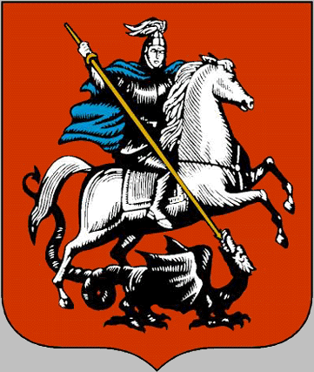
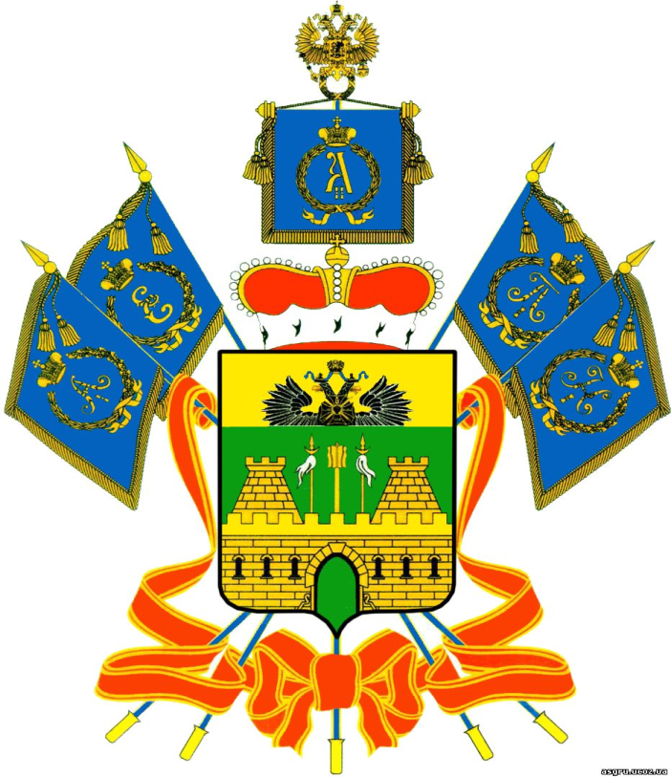
Определите, где герб Кубани.

Slide 4
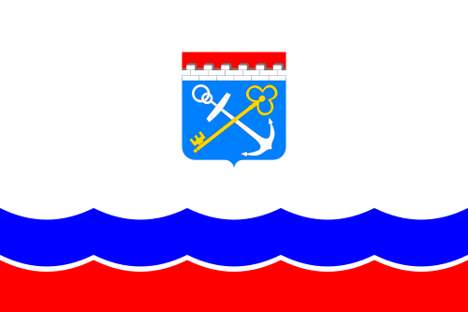
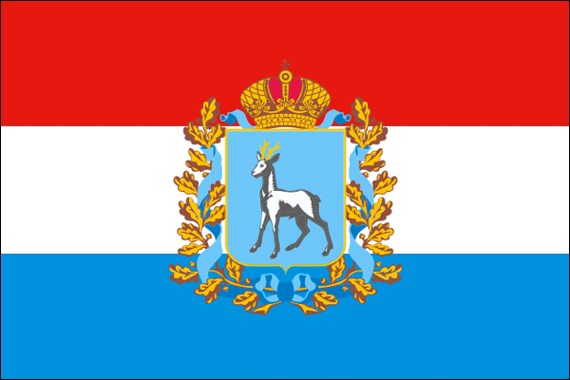
Из предложенного определите флаг краснодарского края.

Slide 5
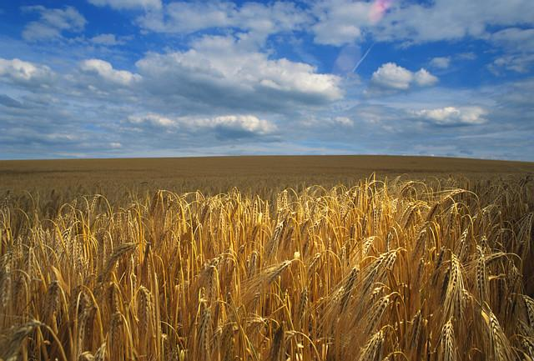
Угадайте гимн Кубани.

Slide 6
Угадайте гимн Кубани.

Slide 7
Угадайте гимн Кубани.

Slide 8
«Познай
самого себя»

Slide 9
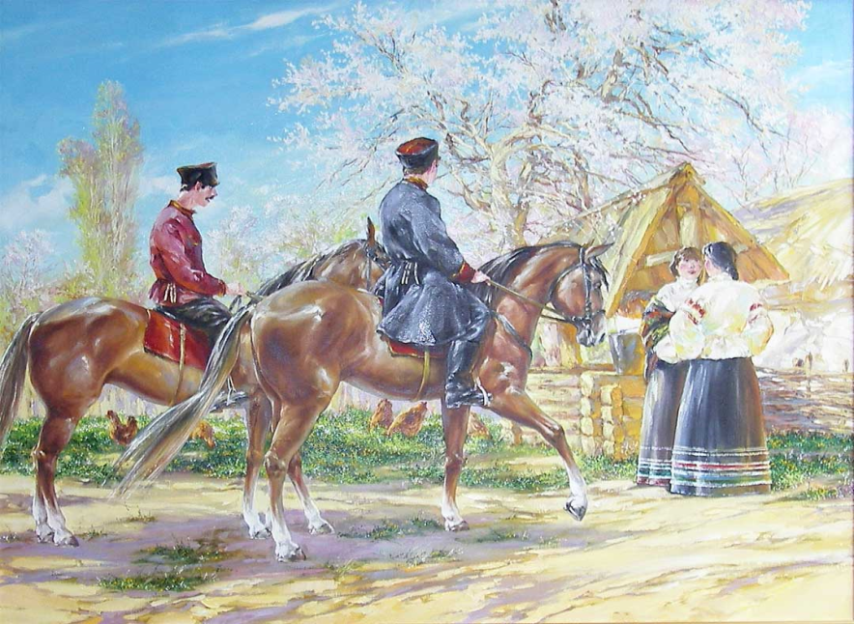
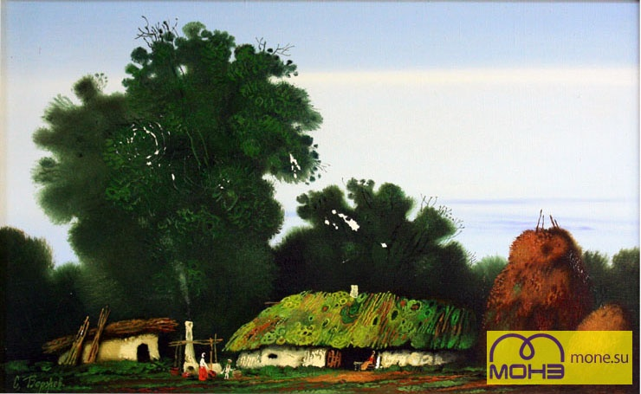
С чем ассоциируются у вас эти картины?
Олег Булгаков
Анатолий Бруно
Воржев Сергей

Slide 10
Кубань – житница России

Slide 11
Тема: Навстречу 75-летию Краснодарского края
Цель: познакомиться с основными вехами истории Кубани, становления и развития нашего региона.
Родного неба милый свет,
Знакомые потоки.
Златые игры первых лет
И первых лет уроки,
Что вашу прелесть заменит?
О, родина святая,
Какое сердце не дрожит,
Тебя благословляя …
В.Жуковский

Slide 12
Задачи урока:
воспитать уважение к историческому прошлому Кубани;
сформировать представление об образовании Краснодарского края;
повысить интерес учащихся к изучению истории родного края.

Slide 13
Древность земли кубанской.
Кубань в эпоху каменного века и в эпоху бронзы

Slide 14
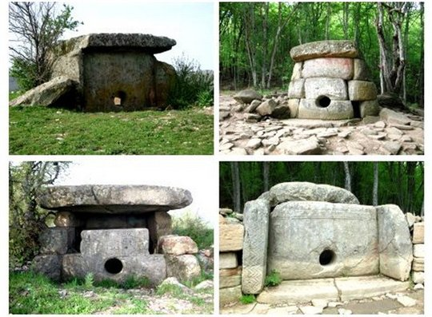

Slide 15
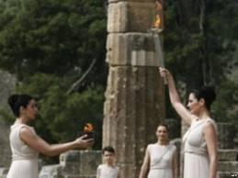
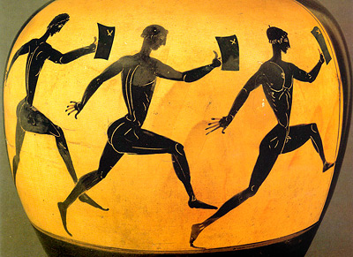
Какую страну символизируют рисунки?

Slide 16
Греция

Slide 17
Греческая колонизация Кубани.
Вопрос.
А какие основные греческие колонии на Черноморском побережье, знаете вы?

Slide 18
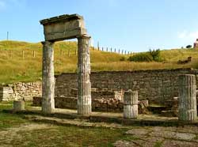
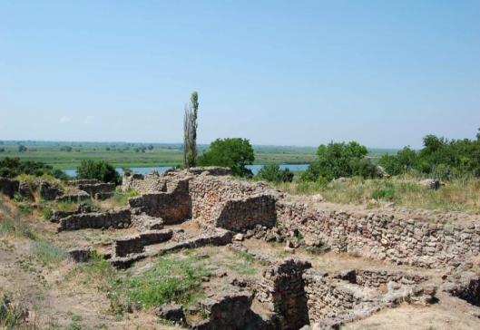
1.Гермонасса.
2. Горгиппия.
3.Фанагория.
4.Тиримба.

Slide 19
Вопрос.
Какими были основные занятия жителей колоний?

Slide 20
1.Земледелие.
2. Виноградарство и виноделие.
3. Животноводство.
4. Коневодство.
5.Ремесленное производство.
6. Торговля.

Slide 21
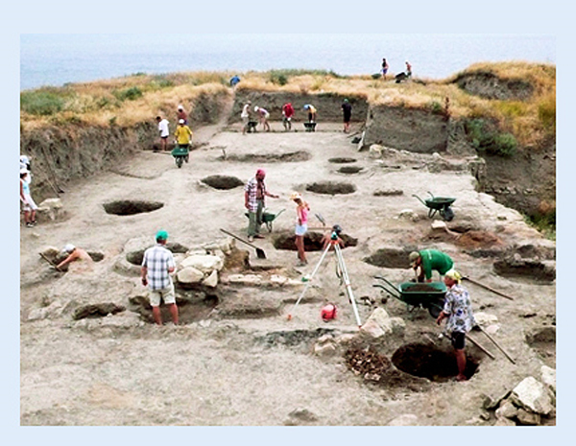
Что здесь изображено?

Slide 22
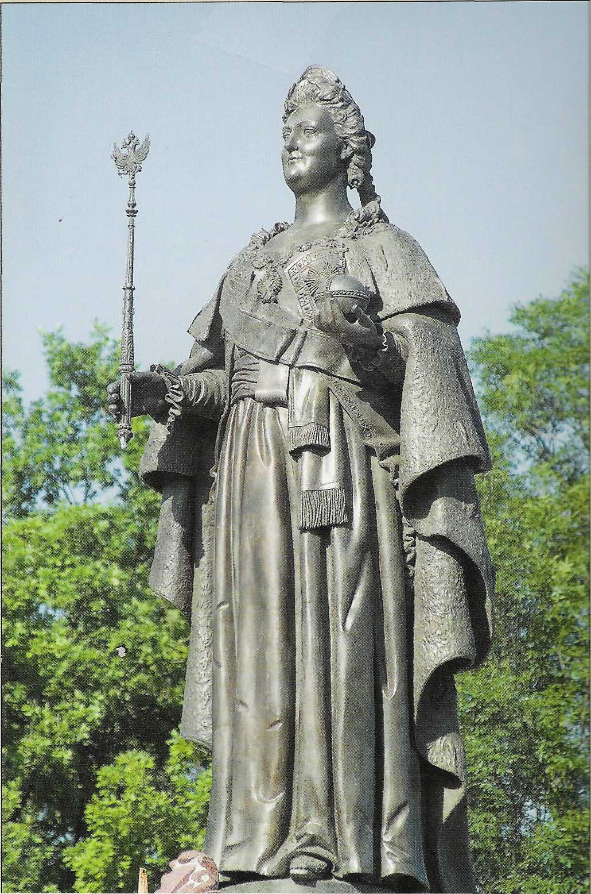
Текст дарственной грамоты:
Черноморскому казачьему войску жалуется «в вечное владение состоящий в области Таврической остров Фанагория со всею землею, лежащею по правую сторону реки Кубани от устья ее к Усть-Лабинскому редуту… чтобы с одной стороны река Кубань, а с другой же Азовское море до Ейского городка служили границею войсковой земли». В обязанность войску вменяется «бдение и стража пограничная».
Сей документ подписан 30 июня 1792 года рукою императорского величества.

Slide 23
История образования Краснодарского края
Кубань в Российской империи
Северное Прикубанье, где кочевали ногаи, вошло в состав России после ликвидации Крымского ханства в 1783 г. Для защиты пролегшей по Кубани границы сюда в 1793-94 гг. были переселены остатки запорожских казаков, положившие начало освоению края. Административно край получил статус «Земли Черноморского казачьего войска».
Карта переселения Черноморских казаков на Кубань

Slide 24
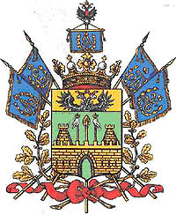
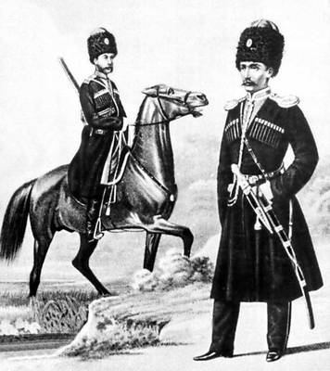
Образование Кубанской области
До Октябрьской революции 1917 г. большую часть территории современного Краснодарского края занимала Кубанская область, образованная в 1860 г. из
Черноморского казачьего войска, западной части Кавказского линейного казачьего войска .
Кубанская область являлась территорией
Кубанского казачьего войска.
В 1900 г. население области насчитывало около 2 млн. человек.
Герб Кубанской области

Slide 25
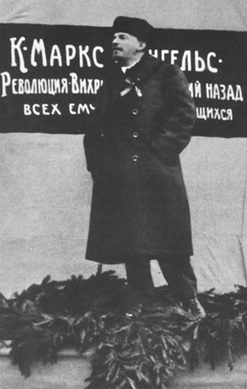
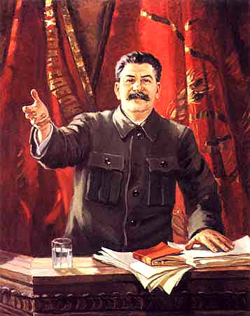
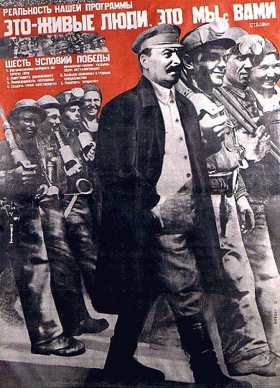
Преобразования 20-30-х годов ХХ века
В 1918 году Кубанская область была занята большевиками и включена в территорию Северо-Кавказской Советской Республики. В начале 1920-х гг. регион переживает полосу административно-территориальных изменений, происходивших не только на Кубани, но и по всей советской России.
В 1924 г. был образован Северо-Кавказский край.
В январе 1934 г. западная часть Северо-Кавказского края становится основой Азово-Черноморского края, в состав которого вместе с территориями нынешних Ростовской области и Краснодарского края вошли Адыгейская АО и Северная область (Миллерово).
В сентябре 1937 г. Азово-Черноморский край разделён на два административно-территориальных образования – Ростовскую область и Краснодарский край, в состав которого вошла Адыгея.

Slide 26
Образование Краснодарского края
Схема образования
1860г.
Кубанская область
г.Екатеринодар
1896г.
Черноморская губерния
г.Новороссийск
1920г.
Кубанско-Черноморская область
г. Екатеринодар
1924г.
Северо-Кавказский край
г.Ростов-на-Дону
1934г.
Азово-Черноморский край
г.Ростов-на-Дону

Slide 27
Образование Краснодарского края
1937г.
Краснодарский край (г. Краснодар) -
в составе его Адыгейская автономная область (г. Майкоп)
ВСЕГО: 13 городов, 71район, население – 2 млн.993 тыс. чел

Slide 28
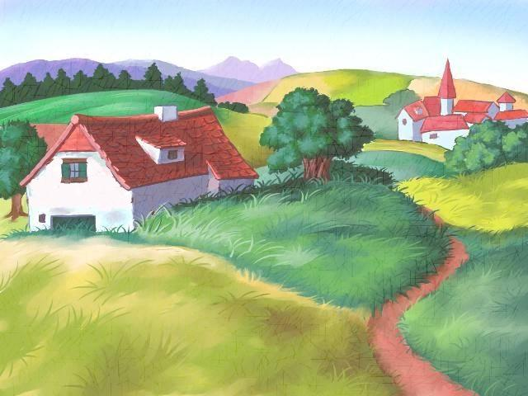
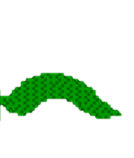

Slide 29
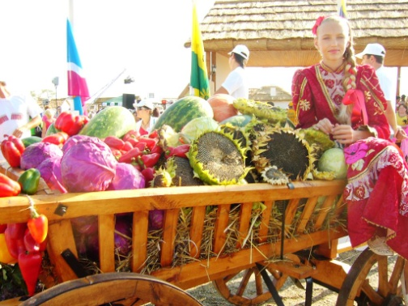
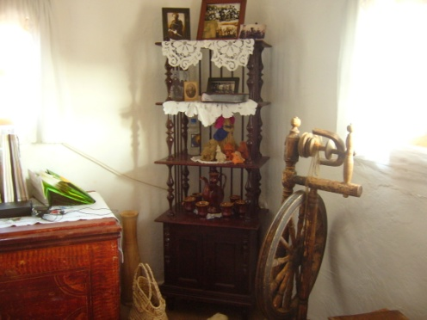
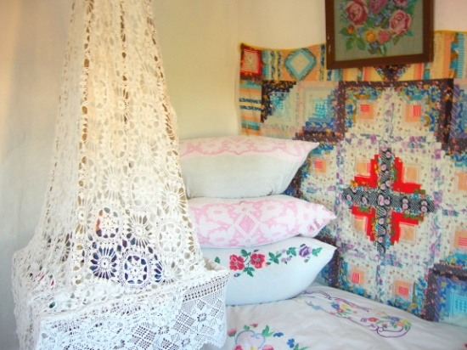
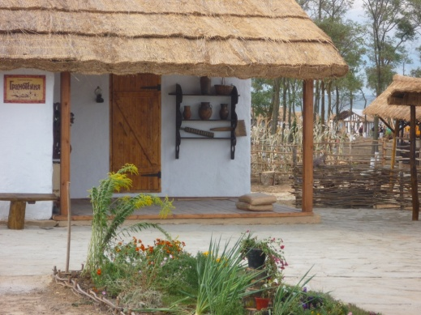
Работа с проектами.
Из предложенных предметов выбрать те, которые подходят к вашей теме.
Темы проектов:
1)Кубанская хата(интерьер);
2)Одежда казаков;
3)Дома, подворья;
4)Занятия и ремесла казаков.

Slide 30
Синквейн- «белый стих», требующий синтеза информации в кратких выражениях.
Синквейн (от фр. Пять) – 5 строк
Существительное
(тема)
Прилагательное Прилагательное
(описание темы)
Глагол Глагол Глагол
(описание действия)
Ф р а з а
(отношение к теме)
Существительное
(синоним, определяющий суть темы)

Slide 31
Синквейн
(пример составления)
Кубань
богатая разнообразная
растёт строится развивается
Малая родина
кормилица

Slide 32
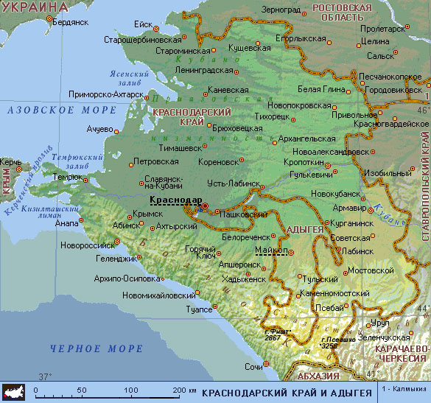
Задание «Географический биатлон»
На заданные буквы найдите как можно больше названий населённых пунктов нашего края по карте.

Slide 33
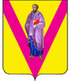
Домашнее задание:
1. Подготовить презентацию о МО Тихорецкий район.
2. Определить по карте физико-географическое положение обозначенного муниципального образования.
3. Подписать на карте муниципальные образования, граничащие с Тихорецким районом.

